Slide 1

Proceso de Gestión de Proyectos

Slide 2
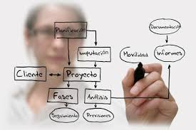
Contenido
Objetivo y alcance del proceso
Términos y definiciones
Roles y responsabilidades
Entradas y salidas del proceso
Descripción del proceso
5.1 Subprocesos
5.2 Actividades
5.3 Tareas
6. Métricas del proceso
7. Historial de revisiones

Slide 3
1. Objetivo y alcance del proceso

Slide 4

Objetivo y alcance del proceso
Objetivo
Realizar un sistema para automatizar los procesos de matrícula, control y asistencia de los socios a través de una da y así lograr una mejor fluidez en el área administrativa.
Alcance
Este proyecto permitirá que el gimnasio pueda agilizar una parte del área administrativa, que está orientado a los socios, tendrá un alcance distrital. Y este proyecto se encargara de automatizar los procesos de matrícula, control de asistencia de socios y personal. También se rediseñara la página para una mejor interacción con los futuros socios.

Slide 5
2. Términos y definiciones

Slide 6
Términos y definiciones
# | Términos | Definiciones
1 | Reunión Interna (Acta de reunión) | El equipo de trabajo asignado para las revisiones de status del proyecto, el cual incluye al cliente, al Jefe de Proyecto y demás integrantes que se crean convenientes.
2 | Kick Off Meeting externo (con el cliente) | Reunión entre el cliente y equipo(métricas, calidad, configuración) y otros según sean requeridos.
3 | Kick Off Meeting interno (acta de reunión - grupo) | Documento usado durante el cierre del proyecto para presentar los puntos resaltantes y negativos del proyecto.
4 | Informe quincenal del proyecto | Informe mediante el cual los jefe de proyecto o responsables informan el avance y los riesgos de sus proyectos.
5 | LMR (Lista Maestra de requerimientos) | Describe los requerimientos de usuario, requerimiento de servicios, diccionario de atributos, diccionario de valores y sus usuarios.

Slide 7
3. Roles y responsabilidades

Slide 8
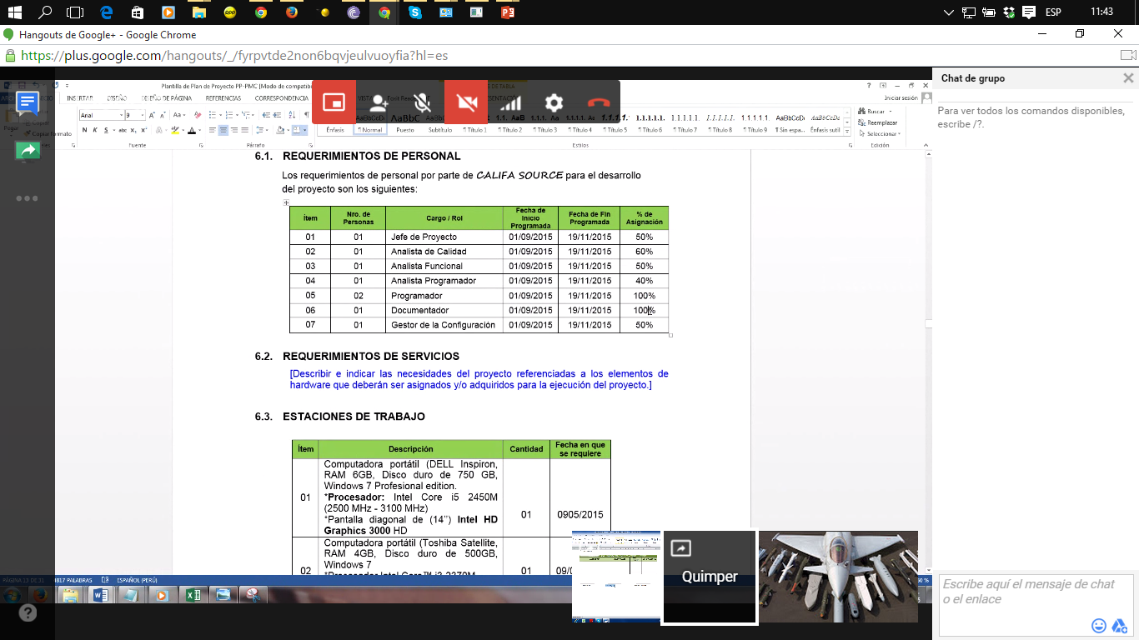
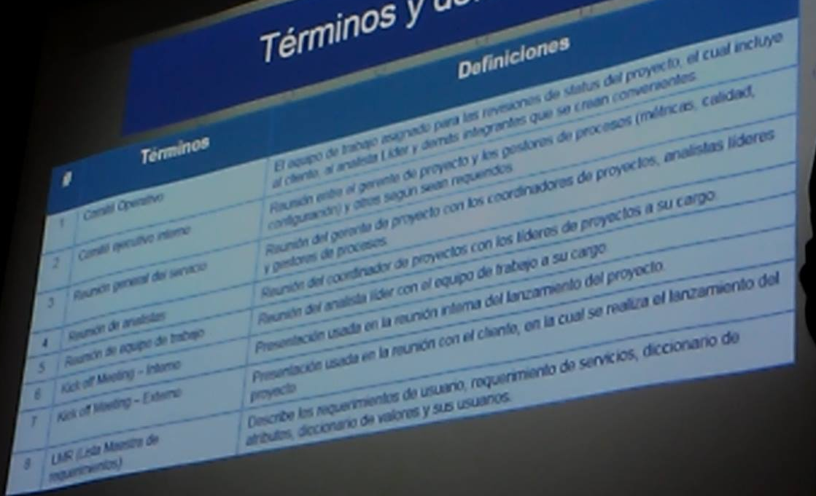
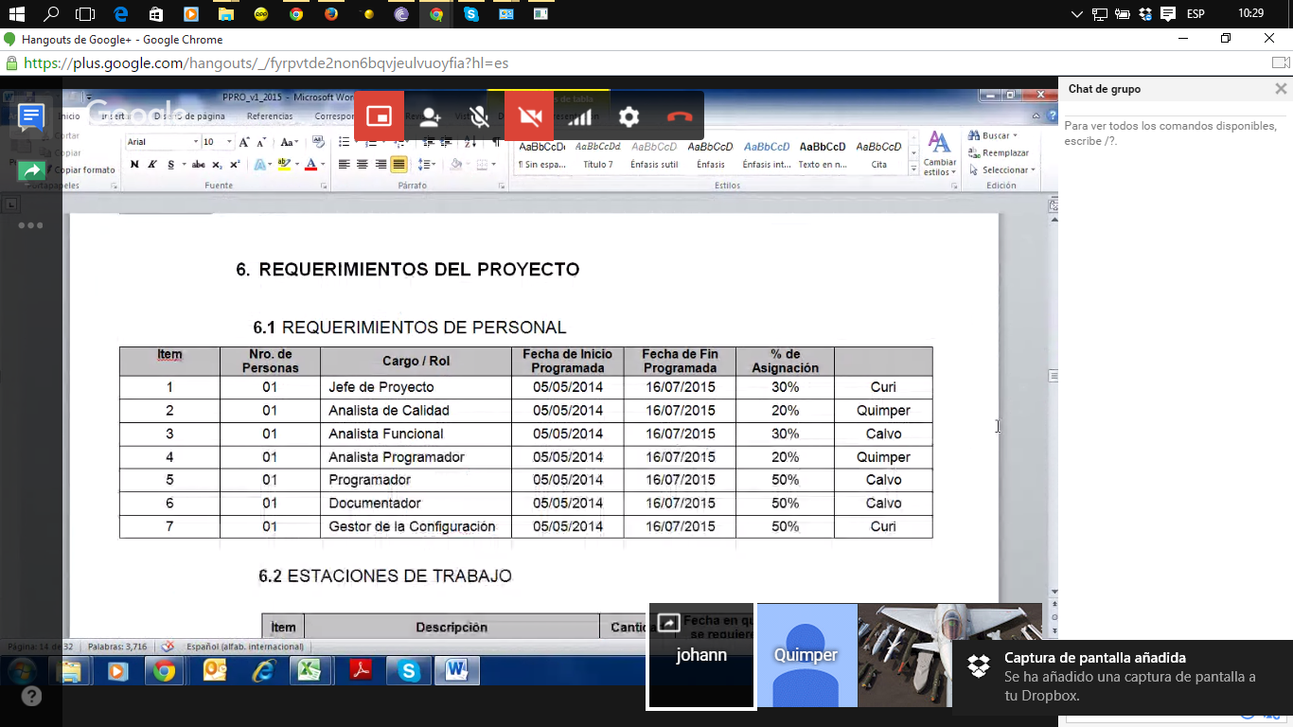

Slide 9
Roles y responsabilidades
Lidera el equipo de trabajo del proyecto
Jefe de Proyecto
Revisa y aprueba el cronograma del proyecto
Analista de Calidad
Se encarga de mantener actualizada la información de los documentos
Revisa y aprueba el registro de riesgos
Trabaja en comunicación permanente con su Cliente
En conjunto con el equipo de trabajo realiza el Plan de Gestión del Proyecto
Informa sobre el estado del proyecto en reunión interna
Informa el estado de cada proyecto a su cargo en comité de seguimiento con el cliente
Analista Funcional
Revisa y aprueba el Plan de Proyecto
Participa en el kick off meeting externo
Se encarga de gestionar la documentación del proyecto de software (acta de reunión, cronograma del proyecto, avance quincenal y otros documentos que genere el proyecto)
Documentador

Slide 10
Roles y responsabilidades
La función del gestor es que da soporte a la actividad de desarrollo del producto para que los desarrolladores tengan los espacios de trabajo apropiados para construir y probar su trabajo
Gestor de la Configuración
Desarrollo según el avance con el cronograma
Programadores
Documentar el Desarrollo Realizado
Documentador
Se encarga de gestionar la documentación del proyecto de software (acta de reunión, cronograma del proyecto, avance quincenal y otros documentos que genere el proyecto)
Analista Programador
Diseñar el flujo lógico de cada modulo del programa ajustándolo a las especificaciones y a los estándares recomendados, Valida y verifica los códigos de programación
Asistir en la capacitación y/o entrenamiento de los programadores de los sistemas.

Slide 11
4. Entradas y salidas del proceso

Slide 12
Entradas y salidas del proceso
Entradas: - Ficha de Datos
Propuesta Aprobada
Proceso de Gestión de Proyectos
Salidas: - Plan del Proyecto
Entregables comprometidos

Slide 13
5. Proceso de Gestión de Proyectos
5.1 Subprocesos

Slide 14


Subprocesos del Proceso de Gestión de Proyectos
(1) Jefe de Proyecto
(2) Jefe de Proyecto
(3) Jefe de Proyecto
Planificación
Ejecución, Seguimiento y Control
Cierre
Propuesta Aprobada
Cliente
Plan del Proyecto
Plantillas
LA, OM
Detalle
subprocesos
Archivos del Proyecto
Analista de Calidad

Slide 15
Subprocesos del Proceso de Gestión de Proyectos
# | Rol del Responsable | Nombre del Subproceso | Descripción del Subproceso | Herramientas
1 | Jefe de Proyecto | Planificación | En esta etapa se crea el Plan del Proyecto, el cual debe ser aprobado por el cliente a través de un Acta de Reunión, dando así conformidad al plan y viso para el inicio del proyecto. De existir observaciones al Plan, estas quedaran registradas en un acta de reunión. | Plantillas: Plan del Proyecto Cronograma de proyecto Registro de Riesgos Acta de Reunión LMR
2 | Jefe de Proyecto | Ejecución, Seguimiento y Control | En esta etapa, se ejecuta el “Plan del Proyecto” y se realizan las actividades de seguimiento sobre lo planificado. El Jefe de Proyecto realiza la asignación de trabajo semanal al equipo de trabajo. El seguimiento se realiza bajo el esquema de reuniones, efectuándose el control de cambios al Plan del Proyecto de ser necesario. | Plantillas: LMR Registro de riesgos Matriz de entregables Informe quincenal Seguimiento a cronogramas Acta de reuniones

Slide 16
Subprocesos del Proceso de Gestión de Proyectos
# | Rol del Responsable | Nombre del Subproceso | Descripción del Subproceso | Herramientas
3 | Jefe de Proyecto | Cierre del Proyecto | En esta etapa se elabora el acta de aceptación y cierre del Proyecto, el cual debe ser aprobada por el cliente. Se registran las oportunidades de mejora y las lecciones aprendidas, seguidamente se elabora y expone el relatorio del Proyecto. Se archivan todos los entregables del proyecto y se hace la entrega al Analista de Calidad. | Plantillas: Acta de Aceptación y Cierre del Proyecto Matriz de entregables Oportunidades de Mejora Lecciones Aprendidas

Slide 17
5. Proceso de Gestión de Proyectos
5.2 Actividades

Slide 18
Actividades del Subproceso de Planificación
Cliente
(1) Jefe de Proyecto
(2) Cliente
No
(3) Cliente
(4) Jefe de Proyecto
(5) Jefe de Proyecto
Planeamiento
Revisión, Ajustes
Aprobado
Conformidad al Plan del Proyecto
Kick off meeting - interno
Kick off meeting - externo
Si
Propuesta Aprobada
Plan del Proyecto
Acta de Reunión Externa
Acta de Reunión Externa
Acta de Reunión Interna
Acta de Reunión Externa
Acta de reunión de inicio del proyecto
Detalle actividades
Regresar
Ejecución, Seguimiento y Control

Slide 19
Actividades del Subproceso de Planificación
# | Rol del Responsable | Nombre de la Actividad | Descripción de la Actividad | Herramientas
1 | Jefe de Proyecto | Planeamiento | -El objetivo de esta etapa es la elaboración del Plan del Proyecto. | -Plantilla de Plan del Proyecto.
2 | Cliente | Revisión, Ajustes | -En esta etapa el Cliente revisa el Plan del Proyecto conjuntamente con el Jefe de Proyecto, registrando sus observaciones en acta de reunión, que justificarán las modificaciones y/o correcciones respectivas. | -Plantilla de Acta de reunión
3 | Cliente | Conformidad al Plan de Gestión del Proyecto | -En esta etapa el Cliente envía la conformidad al Plan del Proyecto quedando registrada en Acta de Reunión. | Acta de reunión
4 | Jefe de Proyecto | Kick off meeting - interno | Es la reunión de inicio del proyecto, donde se informa al equipo de desarrollo sobre el proyecto y la estrategia para afrontarlo. Esta reunión no es necesario cuando el proyecto esta integrado por un único integrante. | Plantillas: Acta de reunión Presentación de Kick Off Meeting
5 | Jefe de Proyecto | Kick off meeting - externo | En esta reunión se informa al cliente sobre el proyecto y la estrategia para afrontarlo, se obtiene el compromiso y se explica el esquema de trabajo. | Plantillas: Acta de reunión con el cliente Presentación de Kick Off Meeting externo

Slide 20
5. Proceso de Gestión de Proyectos
5.3 Tareas

Slide 21
Tareas de la Actividad de Planeamiento
Cliente
(1) Jefe de Proyecto
(2)Jefe de Proyecto
(3) Analista Funcional
(4) Jefe de Proyecto
(6) Analista de Calidad
Definir el Alcance del Proyecto
Elaboración del cronograma
Definición de la Organización del Proyecto
Elaboración de los planes de soporte
Revisión y ajustes
Propuesta Aprobada
Plan del Proyecto
Plan del Proyecto
Plan del Proyecto
Plan del Proyecto
Plan del Proyecto
Plan del Proyecto
Cliente
Detalle
tareas
Regresar

Slide 22
Tareas de la Actividad de Planeamiento
# | Rol del Responsable | Nombre de la Tarea | Descripción de la Tarea | Herramientas
1 | Jefe de Proyecto | Definir alcance del proyecto | El alcance del proyecto se define mediante el acuerdo de un conjunto de entregables del proyecto (Documento de análisis, Documento de Plan de pruebas, etc.), según las actividades involucradas en el Proceso de Gestión de Proyecto. En esta actividad se actualiza el artefacto Lista Maestra de Requerimientos de acuerdo a la información que se levantará en reuniones de coordinación. | Plantillas: -Matriz de entregables LMR
2 | Jefe de Proyecto | Elaboración de cronograma | Primero se genera el cronograma detallado tomando como base la plantilla predefinida. | -Plantilla de cronograma de proyecto
3 | Analista Funcional | Definición de la organización del proyecto | Definición de los responsables de la ejecución del proyecto. Además de mapear los procesos del MRPL comprometido por el proyecto. | Plantillas: Sección de LMR
4 | Jefe de Proyecto | Elaboración de los planes de soporte | Se definen los planes de soporte: gestión de riesgos, gestión de comunicaciones, gestión de la configuración, gestión de requerimientos de cambios, gestión de calidad, gestión de seguimiento del proyecto, gestión del cronograma y otros. | -Secciones de la plantilla Plan de Gestión del Proyecto
5 | Analista de Calidad | Revisión y Ajustes | En esta etapa el Analista de Calidad revisa el Plan del Proyecto conjuntamente con el Jefe de Proyecto, quedando evidenciado en acta de reunión incluyendo las observaciones identificadas. | Plantilla: -Acta de reunión interna -Kick off Meeting Interna

Slide 23
5. Proceso de Gestión de Proyectos
5.4 Actividades

Slide 24
Actividades del Subproceso de Ejecución, Seguimiento y Control
(1) Jefe de Proyecto
(2) Equipo de Trabajo
Asignar trabajo
Ejecutar trabajo asignado
Informe Quincenal
Informe Quincenal
Plan del Proyecto
(3) Jefe de Proyecto
(4) Jefe de Proyecto
(5) Jefe de Proyecto
Generación de Informe de Estado
Revisión de Informes de Estado
Reunión interna
Planificación
Informe Quincenal
Informe Quincenal
Reunión Interna – Kick Off Meeting
Repositorio de proyecto
Acta de reunión de inicio del proyecto
Cierre
(6) Jefe de Proyecto
Procesar cambios al proyecto
Detalle actividades
Regresar
Plan de Proyecto

Slide 25
Actividades del Subproceso de Ejecución, Seguimiento y Control
# | Rol del Responsable | Nombre de la Actividad | Descripción de la Actividad | Herramientas
1 | Jefe de Proyecto | Asignar Trabajo | - Jefe de Proyecto prepara el Informe Quincenal apoyándose en la plantilla de Informe Quincenal, seguidamente asigna tareas a los miembros del equipo de trabajo. | Plantilla Informe Quincenal
2 | Equipo de Trabajo | Ejecutar trabajo asignado | El equipo realiza el trabajo que le fue asignado, produciendo entregables comprometidos. La aceptación de los entregables principales son formalizados mediante actas de reunión (en caso se requiera con el cliente), o en las actas de comités con el cliente. Cada miembro del equipo reporta el tiempo empleado en las actividades que realizó, en el Informe de Actividades diariamente. Adicionalmente, durante la ejecución del proyecto realizan reuniones de trabajo con el cliente según se requiera. | Plantillas: Actas de Reunión Kick Off Meeting Interno Informe Quincenal
3 | Jefe de Proyecto | Generación de Informe Quincenal | El Jefe de Proyecto registra y/o actualiza la reunión en el cuadro de seguimiento de reuniones, así mismo prepara la información necesaria para ejecutar la reunión de equipo de trabajo (por proyecto), entiéndase el cronograma del proyecto entre otros necesarios según lo requiera el proyecto. En esta reunión realizada quincenalmente, el Jefe de Proyecto revisa el estado del proyecto con el personal asignado al mismo, actualiza el tablero de métricas y registro de riesgos de ser necesario. - Luego prepara el informe de estado del proyecto, el cual debe también incluir las métricas del proyecto y se concluye con el Acta de Reunión. | Plantillas: Registro de riesgos Informe Quincenal Actas de Reunión Kick Off Meeting Interno
Regresar

Slide 26
Actividades del Subproceso de Ejecución, Seguimiento y Control
# | Rol del Responsable | Nombre de la Actividad | Descripción de la Actividad | Herramientas
4 | Jefe de Proyecto | Revisión de Informes Quincenal | - El Jefe de Proyecto actualiza la reunión en el cuadro de seguimiento de reuniones. - El Jefe de Proyecto a su cargo informan la situación de los proyectos y riesgos presentados, de forma semanal y/o cuando la situación lo requiera. Luego, el Jefe de Proyecto consolida la información de los Proyectos, en un solo informe a nivel de coordinación y se actualizan de requerirse, los artefactos de gestión por proyecto (riesgos, pendientes, métricas). | Plantillas: -Registro de riesgos Actas Kick Off Meeting Interno
5 | Jefe de Proyecto | Reunión interna | - El Jefe de Proyecto en comunicación con el equipo prepara la agenda de registra y/o actualiza la reunión en el cuadro de seguimiento de reuniones y prepara el acta de reunión preliminar a ser revisada por el comité operativo (incluye al cliente). De requerirse la presentación de status del proyecto, este será el Informe de Estado modificado considerando las secciones de interés para el cliente. En la reunión se presenta y revisa con el cliente, el acta de reunión preliminar. Es de frecuencia semanal y cuando la situación lo requiera. Se actualizaran las plantillas que correspondan según sea el resultado de la reunión. El Jefe de Proyecto con el Analista de Calidad y otros de requerirse, en conjunto, revisan la información correspondiente al servicio (métricas, riesgos, pendientes, problemas). | Plantillas: Actas Kick Off Meeting Interno Registro de riesgos actualizado.
Regresar

Slide 27
Actividades del Subproceso de Ejecución, Seguimiento y Control
# | Rol del Responsable | Nombre de la Actividad | Descripción de la Actividad | Herramientas
6 | Jefe de Proyecto | Procesar cambios al proyecto | El cambio se procesa según el Proceso de cambios de configuración y de requerimientos. | Solicitud de cambios a requerimientos (no requerido)
Regresar

Slide 28
5. Proceso de Gestión de Proyectos
5.5 Actividades

Slide 29
Actividades del Subproceso de Cierre
(1) Jefe de Proyecto
(2) Gestor de la Configuración
Elaborar acta de aceptación y cierre del proyecto
Generar Baselines (Requerimientos establecidos)
Ejecución, seguimiento y Control
Repositorio de proyecto
Acta de cierre del proyecto
Repositorio de proyecto
Gerencia de Servicio Empresa
Matriz de entregables
Detalle actividades
Regresar

Slide 30
Actividades del Subproceso de Cierre
# | Rol del Responsable | Nombre de la Actividad | Descripción de la Actividad | Herramientas
1 | Jefe de Proyecto | Elaborar acta de aceptación y cierre del proyecto | El Jefe de Proyecto elabora el acta de aceptación y cierre del proyecto. El Jefe de Proyecto y Analista de Calidad revisan y acuerdan la versión final del acta de aceptación y cierre que luego es entregada al cliente. | -Acta de cierre del proyecto
2 | Gestor de la Configuración | Proceso de Gestión de Configuración - Realizar Control de Cambios a Baselines (Líneas de Base) | - Genera Baselines de los entregables del proyecto de acuerdo al Proceso de Gestión de Configuración – Subproceso Realizar Control de Cambios a Baselines. | Matriz de entregables Proceso de Gestión de configuración.
Regresar

Slide 31
6. Métricas del proceso
Notes:
Todas las laminas separadoras de temas deben tener como tipografía la letra Arial y la fuente debe ser 60. No retirar los pequeños cuadrados que aparecen en esta lamina, ya que estos son parte de la nueva identidad corporativa. Solo se debe usar la letra arial, de 60 puntos. No usar otra letra ni tampoco con efecto cursiva.

Slide 32
Métricas del proceso
Exposición al riesgo

Slide 33
8. Historial de Revisiones

Slide 34
Historial de revisiones
# | Versión | Fecha | Autor / Rol | Estado | Responsable de revisión y/o aprobación / Rol
1 | 0.1 | 24-09-15 | Lenin Alfonso CURI (gestor de configuración) | Revisado | Gimnasio Top Body Gerente General: Manuel Sáenz
2
3
4
5
6

